Slide 1


阶段性工作总结
汇报人：卢韬
2023年4月

Slide 2
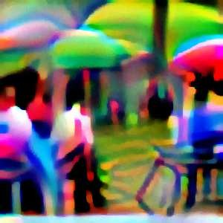
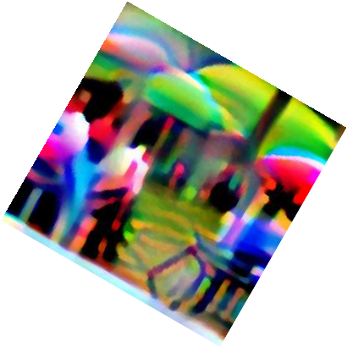
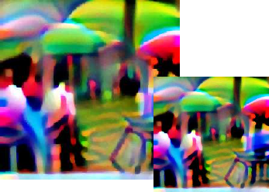
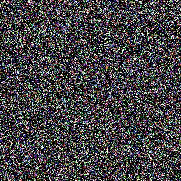
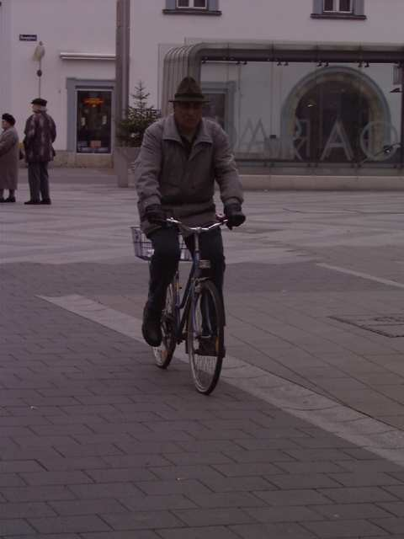
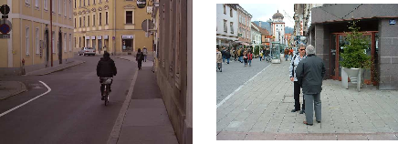
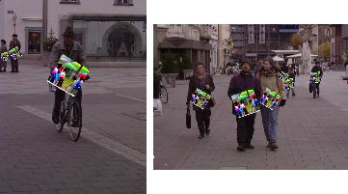
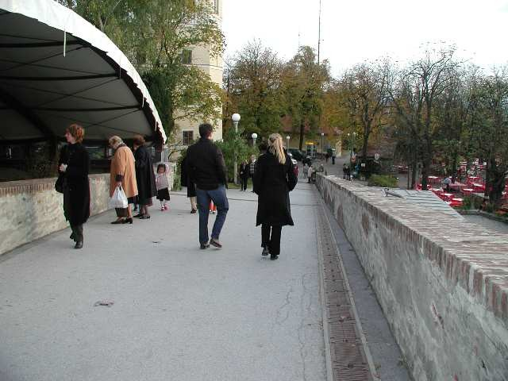
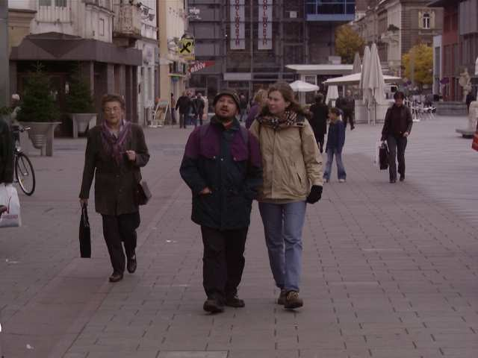
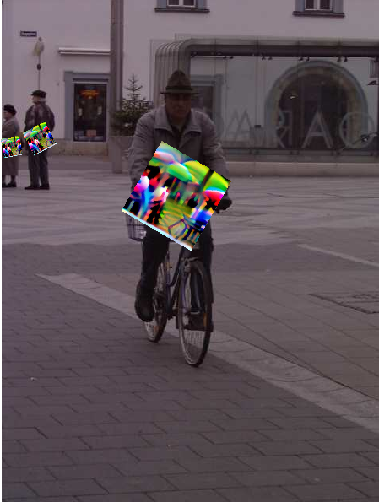
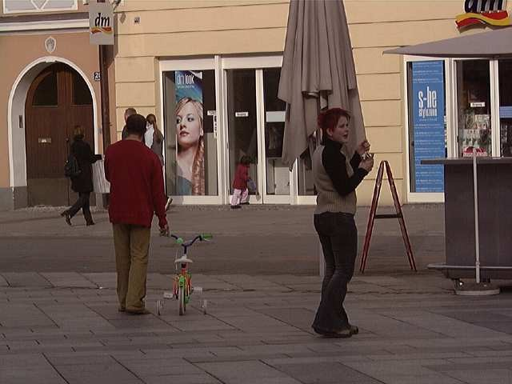
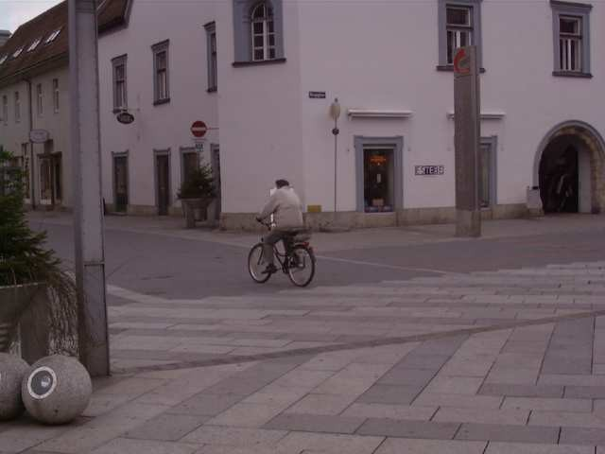
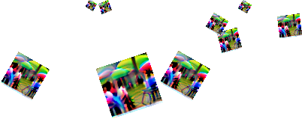
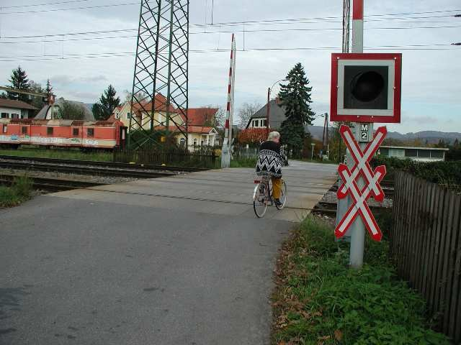
近期进展
一
初步阅读论文：Fooling automated surveillance cameras: adversarial patches to attack person detection.
第一个尝试对具有高类内多样性的目标（例如人）进行攻击 的模型，在 Inria 数据集上攻击 YOLOv2
对抗图案（40 × 40 卡纸）由随机选取一幅图像来创建的， 图像经过了旋转，放缩，添加随机噪声，修改亮度和对比度
在优化过程中冻结网络中的所有权重，并仅更改 patch 中的值。在过程开始时，用随机值对 patch 进行初始化
Rotate Scale
Object loss or class loss
Brightness /
^{Noise} contrast
^{L}obj ^{= max(p}obj1^{, p}obj2^{, ..., p}objn^{) L}cls ^{= max(p}cls1^{, p}cls2^{, ..., p}clsn⁾
Object score + class scores
Dataset
Patch applier
Detector
Bounding boxes +
object and class probabilities
Backpropagation
YOLOv2
Notes:
上周五调休了一天

Slide 3
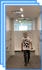
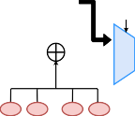
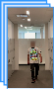
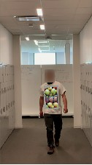
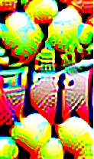

近期进展
一
初步阅读论文：Adversarial T-shirt! Evading Person Detectors in A Physical World.
对抗图案直接打印在非刚性的 T 恤上，利用薄板样条 (TPS) 映射、相机校准算法来建模由运动人体姿态变化引起 的布料变形。以此来提升对抗性补丁的对抗性能。
Min-Max(鲁棒) 优化框架来设计针对多个目标检测器的通用 对抗补丁，min 与原始图像之间的差异，max 补丁不可见性
YOLOv2 上 74% 攻击成功率，FasterRCNN 上 57% 成功率
Video Frames
Mc,i Mp,i
Object Detector
Patch
0
0.3/0.5
TPS
0.5/0.8
Color Contrast ... Noise Rotation
Minimize Eq (6)
Notes:
上周五调休了一天

Slide 4
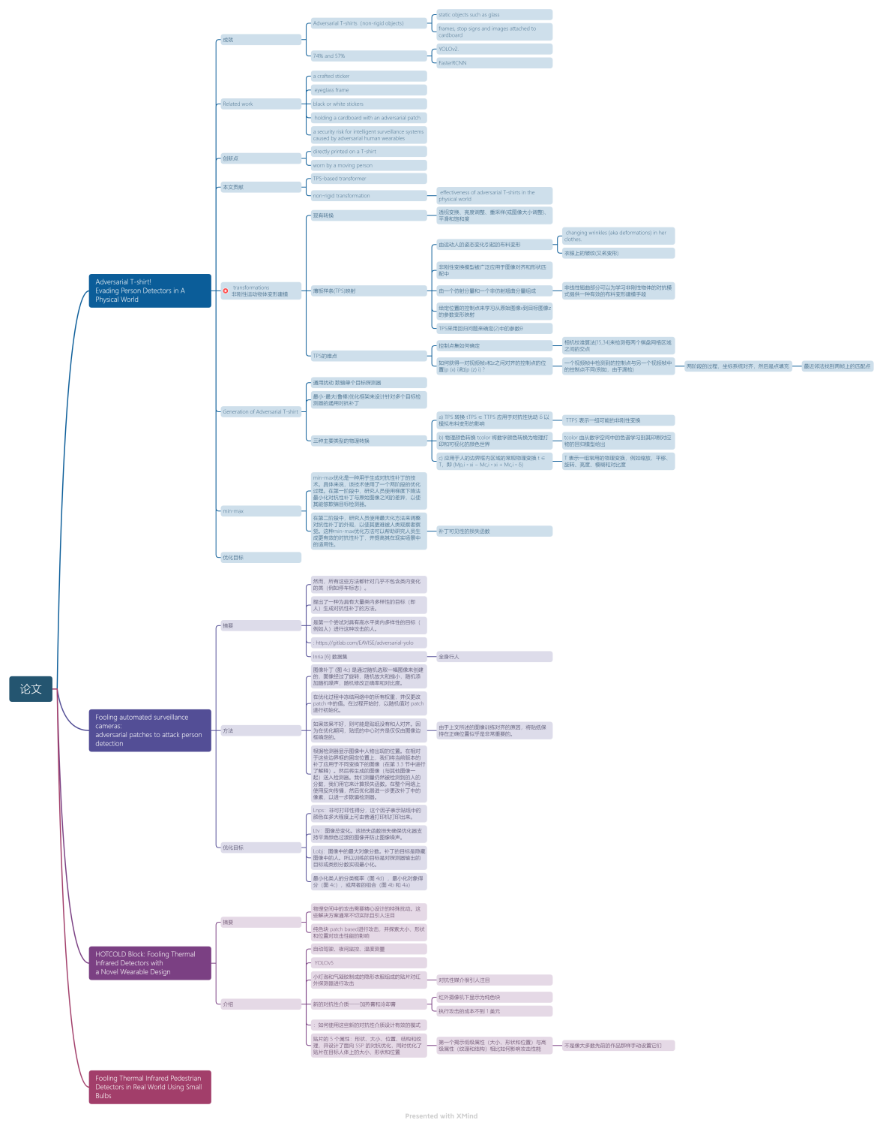
近期进展
二
论文笔记

Slide 5

谢 谢

